Slide 1
تعمیر و نگهداری ساختمان
نام استاد: مهندس نعلبندی
نام دانشجو:

Slide 2
بخش اول:اطلاعات ثبتی وملکی
مشخصا ت پلا ک ثبتی ملاک :.اصلی :معروف ملو فرعی قطعه واقع در بخش :
نشانی ملک.استان .اغ شهر پیرانشهر منطقه 3محله
خیابان کانی جو پلاک کدپستی نام مالک معروف ملو نام پد شمه شنا سنامه . محل صدور شنا سنا مه
نام وکیل قا نو نی نام پدر شماره شنا سنا مه محل صدور شنا سنامه
نوع ما لکیت:. خصوصی عمومی و دو لتی. تعاونی مشارکت بادولت سایربا ذکر نوع.
شماره پروانه ساختمان : . تاریخ صدور پروانه ساختمان :
نوع کاربری: .مسکونی اداری تجاری. صنعتی. بهداشتی و درمانی اموزشی خدما تی سایر با ذکر نوع:

Slide 3
جدول : 2 | ابعاد و مساحت ماک طبق سند. وضع موجود و با قیمانده پس از اصلا ح :
ابعاد باقیمانده پس از اصلاح متر | وضع موجود ( متر) | ابعاد مندرج در سند مالکیت متر | حد ود ملک
 |  | 15 | شمالابه: بطول15 متر
 |  | 20 | شرقا به: بطول20 متر
 |  | 15 | جنو با به: بطول15متر
 |  | 20 | غربا به:بطول20 متر
مساحت : 30۰متر | مساحت : 300متر | مساحت : 300متر | جهت پخ :

Slide 4
جدول : 3 |  | مشخصات کا لبدی فضاهای ساختمان
جمع |  |  |  |  |  |  |  |  |  |  |  | کا ربری
مساحت | واحد | مساحت | واحد | مساحت | واحد | مساحت | واحد | مساحت | واحد | مساحت | واحد | طبقات
 |  |  |  |  |  |  |  |  |  |  | 2 m | زیر زمین
 |  |  |  |  |  |  |  |  |  | 200 | 2 m | همکف
 |  |  |  |  |  |  |  |  |  |  |  | نیم طبقه
 |  |  |  |  |  |  |  |  |  |  |  | طبقه1
 |  |  |  |  |  |  |  |  |  |  |  | طبقه2
 |  |  |  |  |  |  |  |  |  |  |  | طبقه3
 |  |  |  |  |  |  |  |  |  |  |  | طبقه4
 |  |  |  |  |  |  |  |  |  |  |  | سایر
 |  |  |  |  |  |  |  |  |  |  |  | جمع

Slide 5
بخش دوم :اطلاعات اشخاص مسئول طراحی.نظارت واجرای ساختمان
جدول : 4 | اشخاص حقیقی .در دفاتر منهدسی طراحی و اجرای ساختمان و ناظران حقیقی
شماره پر وا نه اشتغال طراح – ناظر- مجری | شماره پر وا نه اشتغال طراح – ناظر- مجری | نام و نام خا نوا دگی طراح- ناظر مجری | نام مسئول دفترمهندسی | شماره مجوز دفتر منهدسی | نوع صلاحیت و تخصص | نوع مسئو لیت
 |  |  |  |  | معماری
 |  |  |  |  | عمران | طراحی
 |  |  |  |  | تاسیسات برقی
 |  |  |  |  | تاسیسات مکانیکی
 |  |  |  |  | معماری | نظارت
 |  |  |  |  | عمران
 |  |  |  |  | تاسیسات برقی
 |  |  |  |  | تاسیسات مکانیکی
 |  |  |  |  | نقشه بر دا ری
 |  |  |  |  | مجری | اجرا

Slide 6
جدول : 5 | اشخاص حقوقی . طراحی .نظارت و اجرای ساختمان
شماره پر وا نه اشتغال | نام و نام خانوادگی | مشخصات مدیر عامل یا مسوول واحد فنی | شماره پروانه اشتغال شخص حقوقی | نام شخص حقوقی | نوع صلاحیت و تخصص | نوع مسو لیت
 |  |  |  |  | معماری
 |  |  |  |  | عمران | طراحی
 |  |  |  |  | تاسیسات برقی
 |  |  |  |  | تاسیسات مکانیکی
 |  |  |  |  | معماری | نظارت
 |  |  |  |  | عمران
 |  |  |  |  | تاسیسات برقی
 |  |  |  |  | تاسیسات مکانیکی
 |  |  |  |  | نقشه بر دا ری
 |  |  |  |  | مجری مادر | اجرا
 |  |  |  |  | مجری همکار

Slide 7
جدول :6 | نیروی انسانی دارای پروانه اشتغال مهندسی و کار دانی مسوول در اجرای ساختمان
نشانی وتلفن | شماره پروانه مهارت فنی | نام و نام خانوادگی | مسولیت | ردیف

Slide 8
جدول :6 | نیروی انسانی دارای پروانه اشتغال مهندسی و کار دانی مسوول در اجرای ساختمان
نشانی وتلفن | شماره پروانه مهارت فنی | نام و نام خانوادگی | مسولیت | ردیف

Slide 9
جدول :8 | اطلاعات معماری و مشخصات دیوارها و نازک کاری و نما
آجر و بلوک سیمانی |  | تک جداره دو جداره | مصالح مصرفی دیوارهای داخلی
بلوک سیمانی |  | دو جداره تک جداره | مصالح مصرفی دیوارهای خارجی
اجری سنگی سیمانی شیشه سایر با ذکر نوع |  |  | نماهای خارجی
گچی |  |  | نماهای داخلی
قیر و گونی ایزوگام |  |  | پوشش نها یی بام
موزا ییک |  |  | پوشش کف
ر |  |  | سقف کاذب
فولادی |  |  | پنجره ها
 |  |  | راه پله
تک جداره |  |  | نوع شیشه
ک ندارد |  |  | عایق رطوبتی دیوارهای خارجی
ندارد |  |  | عایق حرارتی کف
د ندارد |  |  | عایق حرارتی سقف
ندارد |  |  | عایق حرارتی دیوار خارجی
 |  |  | سیستم دسترسی طبقات

Slide 10
جدول :13 | وضعیت انشعابات در ساختمان
ملاحظات | تعداد کنتور | ظرفیت | نوع انشعاب
 | یک | متر مکعب | گاز
 | یک | فاز 1 امپر | برق عمومی
 |  | تعداد 1 خط | تلفن
 | یک | قطر 1.2 اینچ | اب
 |  | قطر 3 اینچ | فاضلاب

Slide 11
جدول:1 | اطلاعات ثبتی وملکی
مشخصا ت پلا ک ثبتی ملاک :.اصلی : فرعی قطعه واقع در بخش : نشانی ملک.استان .ا.غ شهر پیرانشهرنطقه 1 محله خیابان کوچه پلاک 1 کدپستی . نام مالک نام پد ر شماره شنا سنامه . محل صدور شنا سنا مه نام وکیل قا نو نی نام پدر شماره شنا سنا مه محل صدور شنا سنامه نوع ما لکیت:. خصوصی عمومی و دو لتی. تعاونی مشارکت بادولت سایربا ذکر نوع. شماره پروانه ساختمان . تاریخ صدور پروانه ساختمان : شماره فرم دستور نقش: تاریخ صدور دستور نقشه تراکم ساختمانی: درصد نوع کاربری: . اداری تجاری. صنعتی. بهداشتی و درمانی اموزشی خدما تی سایر با ذکر نوع: تعداد طبقات: یک طبقه سطح اشغال زمین: درصد (نسبت به مساحت مندرج در سند ملک) محل احداث بنا:درشمال درجنوب ملک

Slide 12
2-4 جدول مشخصات کا لبدی فضاهای ساختمان
جمع |  |  |  |  |  |  |  |  |  |  |  | کا ربری
واحد مساحت |  | واحد مساحت |  | واحد مساحت |  | واحد مساحت |  | واحد مساحت |  | واحد مساحت |  | طبقات
 |  |  |  |  |  |  |  |  |  |  | متر | زیر زمین
 |  |  |  |  |  |  |  |  |  |  | متر | نیم طبقه
 |  |  |  |  |  |  |  |  |  | 200 | متر | همکف
 |  |  |  |  |  |  |  |  |  |  | متر | طبقه1
 |  |  |  |  |  |  |  |  |  |  | متر | طبقه2
 |  |  |  |  |  |  |  |  |  |  | متر | طبقه3
 |  |  |  |  |  |  |  |  |  |  | متر | طبقه4
 |  |  |  |  |  |  |  |  |  |  | متر | سایر
 |  |  |  |  |  |  |  |  |  |  | متر | جمع

Slide 13
نظریه سازمان |  | نظریه طراح |  | کنترل نقشه های معماری
کنترل |  | تهیه
نشده | شده | نشده | شده
√ |  | √ |  | 1-مطالعات پایه.بازدیدمحلی وبررسی سایر عوامل موثر در طراحی بر اساس شرح خدمات بخش معماری
√ |  | √ |  | 2-نقشه محوطه وموقعیت طرح با توجه به حدودثبتی .دسترسی های ارتباطی با معابر اطراف. مقررات شهری بر وکف با اندازه گذاری کامل.
√ |  | √ |  | 3-نقشه طبقات به تفکیک هر طبقه با توجه به مساحت وکاربری فضا ها و مبلمان انها با اندازه کذاری کامل و رعایت ضوابط ترسیم.
√ |  | √ |  | 4-مطابقت نقشه ها با طرح سازه.تاسیسات برقی ومکانیکی وانواع مصالح مصرفی.
√ |  | √ |  | 5-ترسیم پله ها.ابعاد درها وپنجره ها با انداذه گذاری کامل و رعایت ظوابط ترسیم.
√ |  | √ |  | 6-نقشه بام. تعیین سطح ارتفاع ان.اندازه گذاری کامل.خطوط شیب بندی بام.ملاحظات سازه بام.تاسیسات برقی ومکانیکی مربوط به بام.
√ |  | √ |  | 7- نقشه مقاطع طولی وعرضی با رعایت ضوابط ترسیم.
√ |  | √ |  | 8-نقشه کلیه نماهای اصلی با رعایت ضوابط ترسیم.
√ |  | √ |  | 9-گروه بندی ساختما ن از نظر صرفه جویی در مصرف انرژی مطابق مبحث19
√ |  | √ |  | 10-نقشه های مربوط به جزئیات اجرایی فضاهاوجزئیات ساختمانی وجداول نازک کاری
√ |  | √ |  | 11-نورگیری فضای اصلی ونحوه تهویه اشپز خانه وسرویسها.
√ |  | √ |  | 12-نحوه محوطه سازی وزهکشی درصورت نیاز.
√ |  | √ |  | 13-محل عبور داکتهای تاسیساتی ابروها.دودکش. نورکیرها.ودرز انبساط.
√ |  | √ |  | 14-ترسیم درصد شیب پارکینگ(حداکثر15%)ونحوه دسترسی به پارکینگ وکنترل ارتفاع ان
√ |  | √ |  | 15- ترسیم سقف های کاذب در مقاطع همراه با اندازه گذاری مربوط.
√ |  | √ |  | 16-براورد هزینه اجرا وبرنامه زمانبندی.

Slide 14
نظریه سازمان |  | نظریه طراح |  |  | جدول:6 کنترل روش طراحی ومحاسبات سازه
کنترل |  | انجام
نشده |  | نشده |  | شده
√ |  | √ |  |  | 1-معرفی روش انا لیز ونرم افزارهای مورد استفاده
√ |  | √ |  |  | 2-معرفی ایین نامه طراحی
√ |  | √ |  |  | 3-گزارش مکانیک خاک
√ |  | √ |  |  | 4-انتخاب درست مشخصات مکانیک خاک
√ |  | √ |  |  | 5-درستی مقادیر مفروض بار مرده(مبحث شش مقررات ملی ساختمان)
√ |  | √ |  |  | 6- درستی مقادیر مفروض بار زنده(مبحث شش مقررات ملی ساختمان)
√ |  | √ |  |  | 7-انتخاب سیستم سازهای مناسب بار ثقلی
√ |  | √ |  |  | 8- انتخاب سیستم سازهای مناسب برای بار جانبی در ارتفاع
√ |  | √ |  |  | 9-انتخاب مناسب سیستم سقفاز نظر ثقلی ولرزهای
√ |  | √ |  |  | 10-لحاظ نمودن اثرات نزدیکی به گسل
√ |  | √ |  |  | 11-طراحی کامل سیستم شالوده
√ |  | √ |  |  | 12-طراحی عناصر مقاوم جانبی(بادبند.دیوار برشی. قاب خمشی)
√ |  | √ |  |  | 13-طراحی کامل اتصالات و وصله ها.
√ |  | √ |  |  | 14-طراحی وارائه جزئیات اتصال عناصر غیر سازه ای. الحاقی ودیوارهای جدا کننده.
√ |  | √ |  |  | 15-انطباق نقشه های جزئیات اجرای فونداسیون با طراحی مربوطه.
√ |  |  | √ |  | 16-پلان محل اتصال پای پله ها به فونداسیون واتصالهای مربوطه.
√ |  | √ |  |  | 17- مهر وتایید کلیه نقشه های سازه ای توسط مهندس طراح سازه ساختمانهای بتنی:

Slide 15
نظریه سازمان |  | نظریه طراح |  | کنترل نقشه ها ومحاسبات تاسیسات مکانیکی
کنترل |  | انجام
نشده |  | نشده | شده
√ |  | √ |  | 1-پلان استقرار وجزئیات اجرایی نصب لوازم بهداشتی ولوازم تاسیساتی.
√ |  | √ |  | 2-نقشه مربوط به لوله کشی اب سرد و گرم مصرفی.سیستم ذخیره سازی.اتش نشانی وتامین فشاراب مصرفی ان.
√ |  | √ |  | 3- نقشه مربوط بهسیستم جمع اوری ودفع فاضلاب وشبکه جمع اوری ودفع اب باران.
√ |  | √ |  | 4-نقشه رایزر دیاگرام و کانال هوا برای کلیه لوله های ابرسانی.فاضلاب . هواکش فاضلاب وسیستم گرمایش وسرمایش.
√ |  | √ |  | 5-نقشه لوله کشی. استقرار رادیاتورها.سایر تجهیزات گرمایشی و سرمایشی وکانالهای مربوطه.
√ |  | √ |  | 6-نقشه تاسیسات گرمایی. تعویض هوا ونهویه مطبوع.
√ |  | √ |  | 7-نقشه های پلان استقرارتجهیزات وفلو دیاگرام موتور خانه.
√ |  | √ |  | 8-جدول مشخصات فنی تجهیزات تاسیسات مکانیکی.مصالح مصرفی وسیستمهای کنترول
√ |  | √ |  | 9-نقشه تاسیسات استخر وتاسیسات جنبی .

Slide 16
√ |  | √ |  | 10-نقشه لوله کشی گاز ومتعلقاتمربوطه.
√ |  | √ |  | 11-مقایسه و تطابق نقشه تاسیساتی با نقشه بانقشه معماری و سازه.
√ |  | √ |  | 12-محل استقرار دستگاههای هوا ساز. برج خنک کنن ومنابع استنباط.
√ |  | √ |  | 13-براورد هزینه وبرنامه زمان بندی اجرای طرح.
√ |  | √ |  | 14-قطر. ارتفاع وجنس دودکش ووسایل گاز سوز یا سوخت مایع.
√ |  | √

Slide 17
نظریه طراح |  | کنترل نقشه ها ومحاسبات تاسیسات برقی
انجام
نشده | شده
√ |  | 1-استاندارد های مورد استفاده درنقشه ها
√ |  | 2-جدول مشخصات.شرح علائم ونکات فنی نقشه ها
√ |  | 3-نقشه های اجرایی . محاسبات فنی. طراحی سیستم الکتریکی وتجهیزات برقی طرح شامل:روشناییو پریزبرق.تلفن.تلویزیون.درب بازکن.زنگ اخبار. اعلام حریق صوتی وای تی
√ |  | 4-جزئیات اجرایی.مشخصات عمومی وخصوصی
√ |  | 5-براورد هزینه وبرنامه زمان بندی اجرای طرح
√ |  | 6-سیستم اتصال زمین وبرق کیر
√ |  | 7-منظور نمودن چراغ علائم خطر درپشت بام ساختمانهای مرتفع.
√ |  | 8- منظور نمودن سیستم اعلام حریق برای ساختمانهای مرتفع.
√ |  | 9-رایزر دیاگرام تابلو برق.سیستم اتصال زمین.برق گیر. تلفن.اعلام حریق. درب باز کن وانتن مرکزی.
√ |  | 10-تابلوی برق(قطع کننده ها. فیوز ها.کد مداراتو......)
√ |  | 11- برق اضطراری.
√ |  | 12-شبکه هوشمند.

Slide 18
اطلاعات اشخاص مسئول طراحی.نظارت واجرای ساختمان جدول :9
اشخاص حقیقی .در دفاتر منهدسی طراحی و اجرای ساختمان و ناظران حقیقی
شماره پر وا نه اشتغال طراح – ناظر- مجری | شماره پر وا نه اشتغال طراح – ناظر- مجری | نام و نام خا نوا دگی طراح- ناظر مجری | نام مسئول دفترمهندسی | شماره مجوز دفتر منهدسی | نوع صلاحیت و تخصص | نوع مسو لیت
 |  |  |  |  | معماری
 |  |  |  |  | عمران | طراحی
 |  |  |  |  | تاسیسات برقی
 |  |  |  |  | تاسیسات مکانیکی
 |  |  |  |  | معماری | نظارت
 |  |  |  |  | عمران
 |  |  |  |  | تاسیسات برقی
 |  |  |  |  | تاسیسات مکانیکی
 |  |  |  |  | نقشه بر دا ری
 |  |  |  |  | مجری | اجرا

Slide 19
درجه اهمیت | نظریه ناظر |  | نظریه مجری |  | کنترل
 | انجام |  | انجام
 | نشده | شد | نشده | شده
 |  |  |  |  | 1-انطباق ابعاد طرح معماری با زمین.سند مالکیت وظوابط عمومی ناظر بر احداث ساختمان
 |  |  |  |  | 2-شیب های طولی وعرضی زمین با طرح معماری
 |  |  |  |  | 3-ابعاد خاک برداری و محدوده پی کنی

Slide 20
5 |  |  | √ |  | 4-کد ارتفاعی زیر وروی پی ها.
5 |  |  | √ |  | 5-هماهنگی لازم سازه ای باربر(اسکلت.دیوارهای باربر.وسقف ها)با نقشه های معماری
2 |  |  | √ |  | 6-انطباق محل ستونهای سازه با نقشه های معماری.
2 |  |  | √ |  | 7-عایق کاری روی دیوار های زیر زمین وکرسی چینی وعایق کاری حرارتی دیوارهای پیرامونی ودیوارهای دو جداره.
20 |  |  | √ |  | 8-تقسیم بندی فضای داخلی. خارجی وعملیات سفت کاری ساختمان طبق نقشه های معماری وجزئیات ان.
6.5 |  |  | √ |  | 9-عملیات ساختمانی محوطه سازی.
6.5 |  |  | √ |  | 10-اجرای سقف های کاذب.
6.5 |  |  | √ |  | 11-طول وعرض کلیه بازشو ها در دیوارها
18 |  |  | √ |  | 12-نازک کاری تمام شده دیوارها.سقف ها.کف سازیها وقرنیزها بر اساس جداول نازک کاری.
2 |  |  | √ |  | 13- مصلح. محل ونحوه اجرای پنجره ها.
7 |  |  | √ |  | 14-مجرای نرده.دست انداز.ارتفاع وکف پله.ارتباطات عمومی.
2 |  |  | √ |  | 15-اجراو پوشش محل درزهای انبساط وداکت ها.
1.5 |  |  | √ |  | 16-اجرا وتهیه اب چکان درقرنیز.
1.5 |  |  | √ |  | 17-ضوابط حرکت معلولین در ساختمانها.
6.5 |  |  | √ |  | 18-نقشه هایی چون ساخت.
100 | جمع

Slide 21
اطلا عات مربوط به عملیات سازه جدول:12
کیفیت کلی اجرای معماری: مورد قبول است مورد قبول نیست
مصالح مصرفی مطابق استاندارد های ملی: می باشد نمی باشد
تاییدیه ناظر معماری: نام ونام خانوادگی: تاریخ: مهر وامضاء:
امتیاز کیفی | نظریه ناظر |  | نظریه مجری |  | کنترل عملیات اجرایی سازه
 | کنترل |  | انجام
 | نشده | شد | نشده | شده
2 | √ |  | √ |  | 1- تطابق مدارک ونقشه های اجرایی(معماری. سازه وتاسیسات)با هم. لحاظ نمودن شرایط محل وبرنامه زمانبندی اجرایی
2 | √ |  | √ |  | 2- تعیین محدوده عملیاتی با رسم کروکی.
3 | √ |  | √ |  | 3-.شیوه نامه رعایت نکات ایمنی محوطه موجود و ساختما نهای اطراف محوطه از لحاظ پایداری خاک سازه و زمین زیر پی.
4 | √ |  | √ |  | 4- شیوه نامه و نقشه های کار گاهی تخریب گود بر داری ابعاد و نحوه خاکبر داری و محدوده پی کنی و پایداری چاههاو قنوات.
14 | √ |  | √ |  | 5- موقعیت مکانی ارتفاعی پیها و کیفیت زیر سازی قالب بندی و میلگرد گذاری نصب اعضای پیش ساخته مرتبط با پی ها و صفحات زیر ستو نها
1.5 | √ |  | √ |  | 6- کنترل اجرای درز انقطاع

Slide 22
18 |  | √ |  | √ |  |  | 7- کیفیت و نسبت اختلاط مصالح بتنی روش مخلوط کردن نحوه ریختن و عمل اوری بتن.
22 | √ |  |  | √ |  |  | 8- وضعیت موقعیت مکانی ارتفاعی اجزا سازه بار بر کیفیت اتصالات ذیربط و نحوه اجرا
2 | √ |  |  | √ |  |  | 9- اجرای سقف از نظر رعایت خیز مناسب و سایر عوامل.
1.5 | √ |  |  | √ |  |  | 10-تطابق سطح دیوارهای باربر با نقشه های اجرایی(در ساختمانهای با مصالح بنایی)
3.5 | √ |  |  | √ |  |  | 11-تطابق اجرای دیوارهای باربر با نقشه های مصوب وکیفیت اجرای ان.
2 | √ |  |  | √ |  |  | 12- تطابق اجرای سقف ها با نقشه های جزئیات اجرایی.
1.5 | √ |  |  | √ |  |  | 13- نقشه چون ساخت سازه
ساختمانهای بتنی
2.5 | √ |  |  | √ |  |  | 14-بتن اجرا شده تست ازمایشگاهی در حد نیاز دارد.
8 | √ |  |  | √ |  |  | 15-وضعیت و کیفیت کلیه میلگرد های مصرفی در ستونها. سقفها. تیرها.تیرچه ها.تقویت ها.تنگ ها. دور پیچها. میلگردهای حرارتی.ورعایت خم. قلاب وطول همپو شانی.
6 | √ |  |  | √ |  |  | 16-قالب بندی ستون ها. تیرها. دیوارها. پله ها و سقف ها
3 | √ |  |  | √ |  |  | 17-ضخامت پو شش بتن.
3.5 | √ |  |  | √ |  |  | 18-اجرای کلاف های عرضی در سقف های تیرچه بلوک

Slide 23
100 جمع امتیاز کیفی ساختمانهای بتنی
ساختمانهای فولادی
6 |  |  |  |  | 19-ابعاد جانمایی ستونها.تیرهای اصلی.بادبند ها.ورق های تقویتی. وصله ها.دستک ها.وتغییر مقطع در اجزاء.
4.5 | √ |  | √ |  | 20-اتصالات بادبند.ستون به صفحه ستون.تیر به ستون واتصالات پیچ ومهره ای.
5.5 | √ |  | √ |  | 21-ابعاد جوش درکلیه اتصالات وقطعات فلزی.
1 | √ |  | √ |  | 22-زنگ زدایی پروفیل ها واجرای پوشش های محافظ.
3.5 | √ |  | √ |  | 23-شاقول وتراز بودن اعضای سازه.عدم خمیدگی وپیچیدگی پروفیل های مصرفی وهم محور بودن ستونها در پلان وارتفاع.
2.5 | √ |  | √ |  | 24-جوش اجرا شده تست ازمایشگاهی در حد نیاز دارد.
100 | جمع امتیاز کیفی ساختمانهای فولادی

Slide 24
مشخصات سازه ای جدول1-12
کم متوسط زیاد | گروه ساختمانی ازنظراهمیت
Iv iii ii i بر اساس طبقه بندی استاندارد 2800 | نوع خاک
ویزه | نوع پی
سایر با ذکر نام | نوع سازه ومصالح ان
سایر با ذکر نام | نوع سقف
 | دیوار حائل زیرزمین
ندارد | ازمایش میکانیک خاک
ندارد | ازمایش نمونه بتن
ندارد | ازمایش جوش
الف: سیستم با دیوار باربر: دیوار برشی بتن ارمه معمولی دیوار برشی با مصالح بنایی ب:سیستم قاب ساختمانی ساده: دیوار برشی بتن ارمه معمولی دیوار برشی با مصالح بنایی مهار بندی برون محور فولادی مهربندی هم محور فولادی پ: سیستم قاب خشمی: قاب خشمی بتن ارمه ویزه قاب خشمی بتن ارمه متو سط قاب خشمی بتن ارمه معمولی قاب خشمی فولادی ویزه قاب خشمی فولادی معمولی ت: سیستم دو گا نه یا تر کیبی: قاب خشمی ویزه( فولادی یا بتنی)+ دیوارهای برشی بتن ارمه ویزه قاب خشمی بتن ارمه متوسط+ دیوارهای برشی بتن ارمه متوسط قاب خشمی فولادی معمولی + دیوارهای برشی بتن ارمه معمولی قاب خشمی فولادی ویزه + مهار بندی برون محور فولادی قاب خشمی فولادی معمولی+مهار بندی برون محور فولادی قاب خشمی فولادی ویزه +مهاربندی هم محور فولادی قاب خشمی فولادی معمولی+مهار بندی هم محور فولادی ث: ساختمان های با مصالح بنایی غیر مسلح دارای شناز افقی: فولادی بتنی شناز قایم: بتنی فولا دی. | سیستم مقاوم جانبی

Slide 25
جدول مشخصات مصالح مصرفی وتعیین نوع استانداردها جدول:13
توضیحات | شماره استاندارد | استاندارد | نوع | مصالح | مصالح با کاربرد عمومی
 |  |  | √ | شن
 |  |  | √ | ماسه
 |  |  | √ | سیمان ملات ها
 |  |  |  | گچ پلاستر
 |  |  |  | پروفیل فولادی سبک
 |  |  |  | پروفیل الومینیمی
 |  |  |  | الکترود
 |  |  |  | میلگرد نرمه
 |  |  |  | پوکه
 |  |  |  | اپوکسی

Slide 26
 |  |  | √ | شن |  | مصالح اصلی در ساختمانهای بتنی
 |  |  | √ | ماسه
 |  |  |  | سیمان مصرفی در اسکلت
 |  |  |  | فولاد مصرفی(طولی)
 |  |  | √ | فولاد مصرفی(عرضی)
 |  |  |  | روان کننده | افزودنی های بتن
 |  |  |  | ضد یخ
 |  |  |  | پوزولان
 |  |  |  | میکروسیلیس

Slide 27
کیفیت کلی اجرای معماری مورد قبول نیست
مصالح مصرفی مطابق استاندارد های ملی: نمی باشد
تاییدیه ناظر معماری: نام ونام خانوادگی: تاریخ: مهر وامضاء:

Slide 28
جدول :15 | اسانسورها
1- مشخصات. نوع اسانسور: ظرفیت اسانسور به تعداد نفر و به کیلو گرم طول و سیر حرکت متر سرعت کند متر بر ثانیه سرعت تند متر بر ثانیه تعداد توقف ایستگاه . 2- درب طبقات. پهنای مفید درب : ارتفاع مفید درب : قفل مکا نیکی درب: نام سازنده : نوع : 3- گاور نر سرعت: .شماره سازنده : نام سازنده : سرعت توقف مکانیکی : 4- ترمز ایمنی (پاراشوت). نام سازنده : نوع: فاصله توقف یا بار نامی: 5- سیستم محرکه مشخصات موتور بالا بر: سا زنده: شماره سریال : نوع : استارت در ساعت: توان نامی.: ولتاز نامی: جریان نامی:. تعداد دور نامی در دقیقه: . تند: کند : نوع گیر بکس: سازنده گیر بکس: نسبت تبدیل گیر بکس: نوع ترمز: توضیح: جدول فوق برای هر اسانسور جدا گانه تکمیل و امضا شود.

Slide 29
امتیاز کیفی | نظریه ناظر |  | نظریه مجری |  | کنترل عملیات اجرایی تاسیسات الکتریکی
 | کنترل |  | انجام
 | نشده | شد | نشده | شده
4 | √ |  | √ |  | 1- بررسی مدارک.نقشه های اجرایی.بازدید محلی وبرنامه زمان بندی.
21 | √ |  | √ |  | 2- هماهنگی با سایر مهندسان ناظر در رابطه با کنترل وتایید وضعیت.موقعیت مکانی وارتفاعی. کیفیت نصب وکارگزاری تاسیسات برقی در مراحل مختلف اجرای ساختمان.
4 | √ |  | √ |  | 3-. حفر چاه ارت واجرای ان مطابق با مشخصات فنی.
4 | √ |  | √ |  | 4- اجرای محل عبور کابل های ورودی به داخل ساختمان.
42 | √ |  | √ |  | 5- تاییدکیفی تجهیزات ولوله گزاری مدارات روشنایی.پریز برق.تلفن.درب بازکن.زنگ اخبار وکنترلکیفی اجرای ان.
4 | √ |  | √ |  | 6- اجرای سیم ارت.
4 | √ |  | √ |  | 7-هماهنگی در رابطه با محل نصب تجهیزات برقی مکانیکی.
8.5 | √ |  | √ |  | 8-ازمایش وراه اندازی برق ساختمان.
4 | √ |  | √ |  | 9-نقشه هایی چون ساخت تاسیسات برقی
4.5 | √ |  | √ |  | 10-رعایت ضوابط موجود برق اضطراری
100 | جمع

Slide 30
جدول مشخصات تجهیزات وتاسیسات الکتریکی |  | ردیف
نوع لوله .پی وی سی گالوانیزه فولادی سیاه ترانکینگ روش اجرا:. رو کار توامان . ایا استاندارد است :خیر | لوله گذاری . | 1
تناسب سیم یا کابل با طول مسیر و جریان مجاز دارد ندارد | سیم کشی و کابل کشی. | 2
تعداد :بیش از 3مدار. | سیستم روشنایی | 3
کلید | سیستم روشنایی مشاعات. | 4
تعداد مدا ر بیش از 3مدار نوع پریز معمولی ایا استاندارد است :خیر | پریز | 5
تفکیک شده مختلط | معمولی .مدار روشنایی و پریز | 6
 | سیستم اتصال زمین | 7
ندارد ایا استاندارد است | برق گیر | 8
 | سیستم در باز کن | 9
 | .سسیستم اعلام حریق | 10

Slide 31
 | سیستم باز شو درب ماشین رو ساختمان. | 11
 | سیستم ایفون | 12
معمولی | انتن تلویزیونو ماهواره | 13
مرکزی | .سیستم تلفن | 14
تک زوج دو زوج سه زوج یا بیشتر. | خط تلفن هر واحد | 15
 | سیستم صوتی. | 16
 | سیستم صوتی هر واحد. | 17
 | سیستم حفاظت تصویری | 18
 | تجهیزات اضافی در ساختمان | 19
تک کنتور فاز 1 امپر. | نوع انشعاب برق | 20
ندارد | مولد برق اضطراری | 21
ندارد | چراغ خطر بالای ساختمان | 22
ندار | صاعقه گیر بالای ساختمان | 23

Slide 32
کیفیت کلی اجرای تاسیسات الکتریکی: مورد قبول نیست
مصالح مصرفی مطابق استاندارد های ملی: نمی باشد
تاییدیه ناظر تاسیسات الکتریکی : نام ونام خانوادگی: تاریخ: مهر وامضاء:

Slide 33
درتاریخ / / وبه شماره: دردفتر سازمان نظام مهندسی ساختمان استان دفتر نمایندگی ثبت گردید.
نام نام خانوادگی مسئول سازمان نظام مهندسی ساختمان استان:
مهروامضاءمقام مسئول سازمان نظام مهندسی ساختمان استان

Slide 34
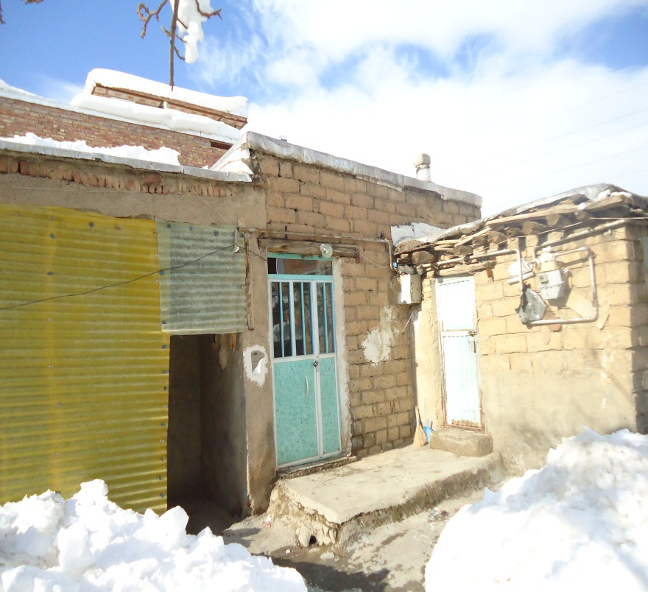
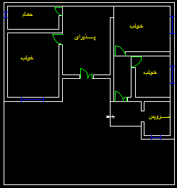
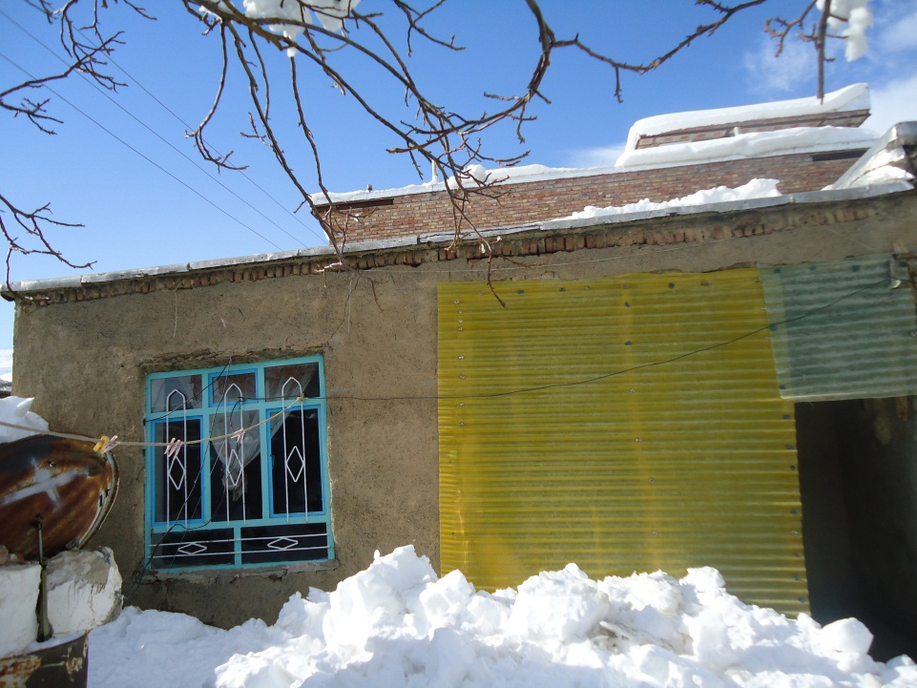
مصالح بنایی
طاق ضربی
نمای روبه روی ساختمان
ساخمان دو واحده است که مصالح آن کلا از بلوک سیمانی و در بعضی قسمت ها از آجراستفاده شده است .سقف قسمتی از ساختمان طاق ضربی است و قسمت دیگر آن چوبی است.
شقبلبلذرب
ققیزرزینتا

Slide 35
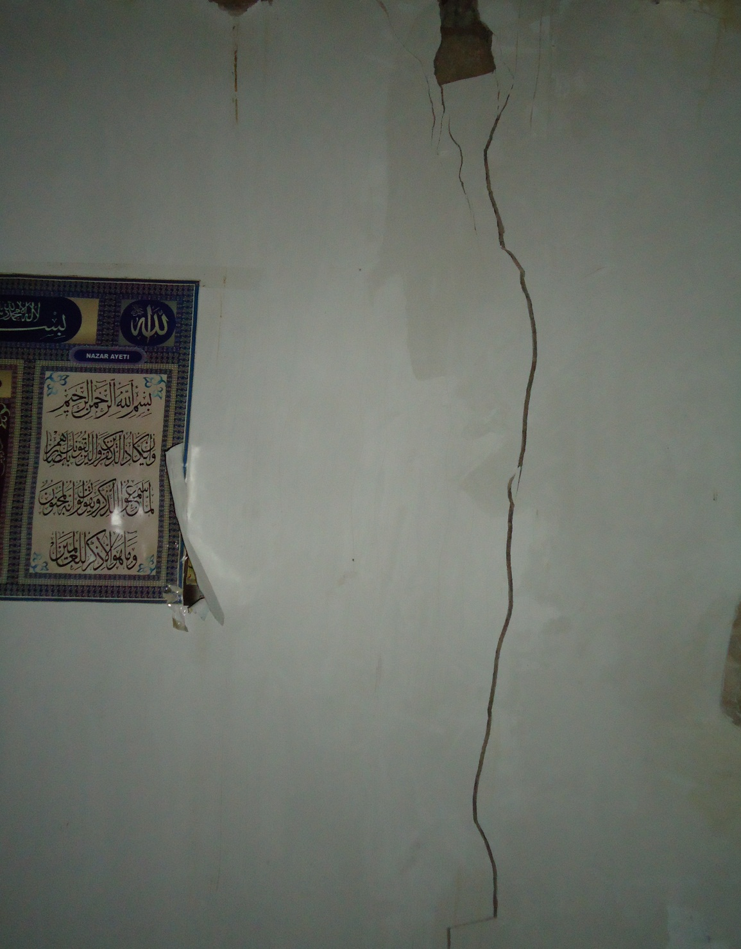
نشست پی ساختمان وبار زیاد سقف ساختمان باعث ترک در دیوار ها شده است و برای جلوگیری از پیشرفت ترکهای ساختمان باید بتن به زیر پی های ساختمان تزریق کرد.

Slide 36
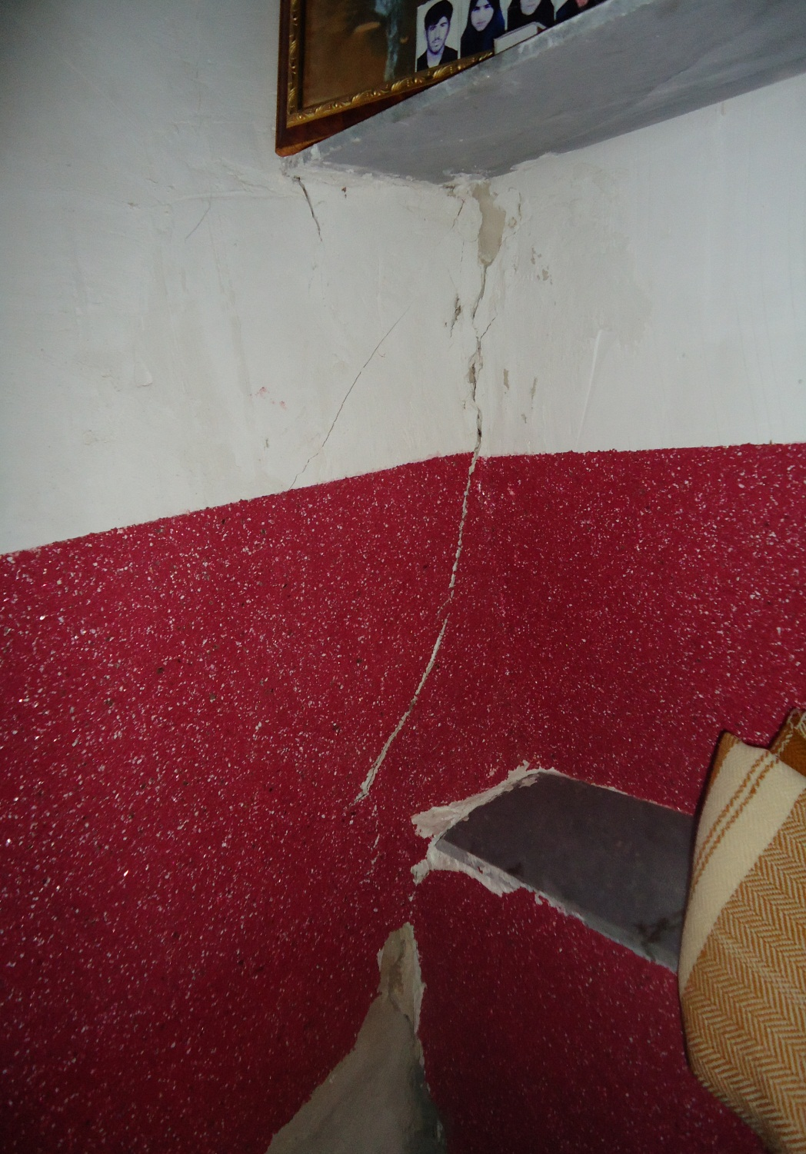
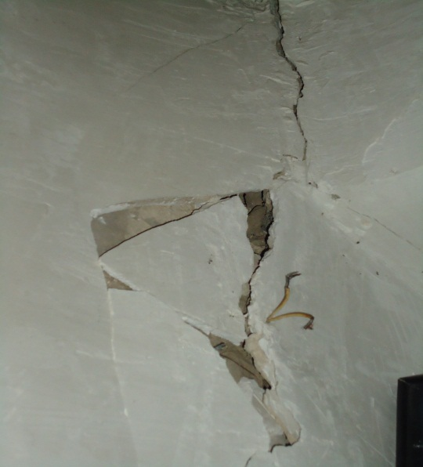
قفل وبست نبودن گوشه های ساختمان باعث جداشدن و فاصله گرفتن موی دیوارها با هم شده اندبرای تعمیر آن باید از گجاستفاده شود و به محل ترک برداشته شده گچ تزریق کرد.

Slide 37
نشست پی باعث ترک های موی در سقف ساختمان در قسمت طاق ضربی شده است.

Slide 38
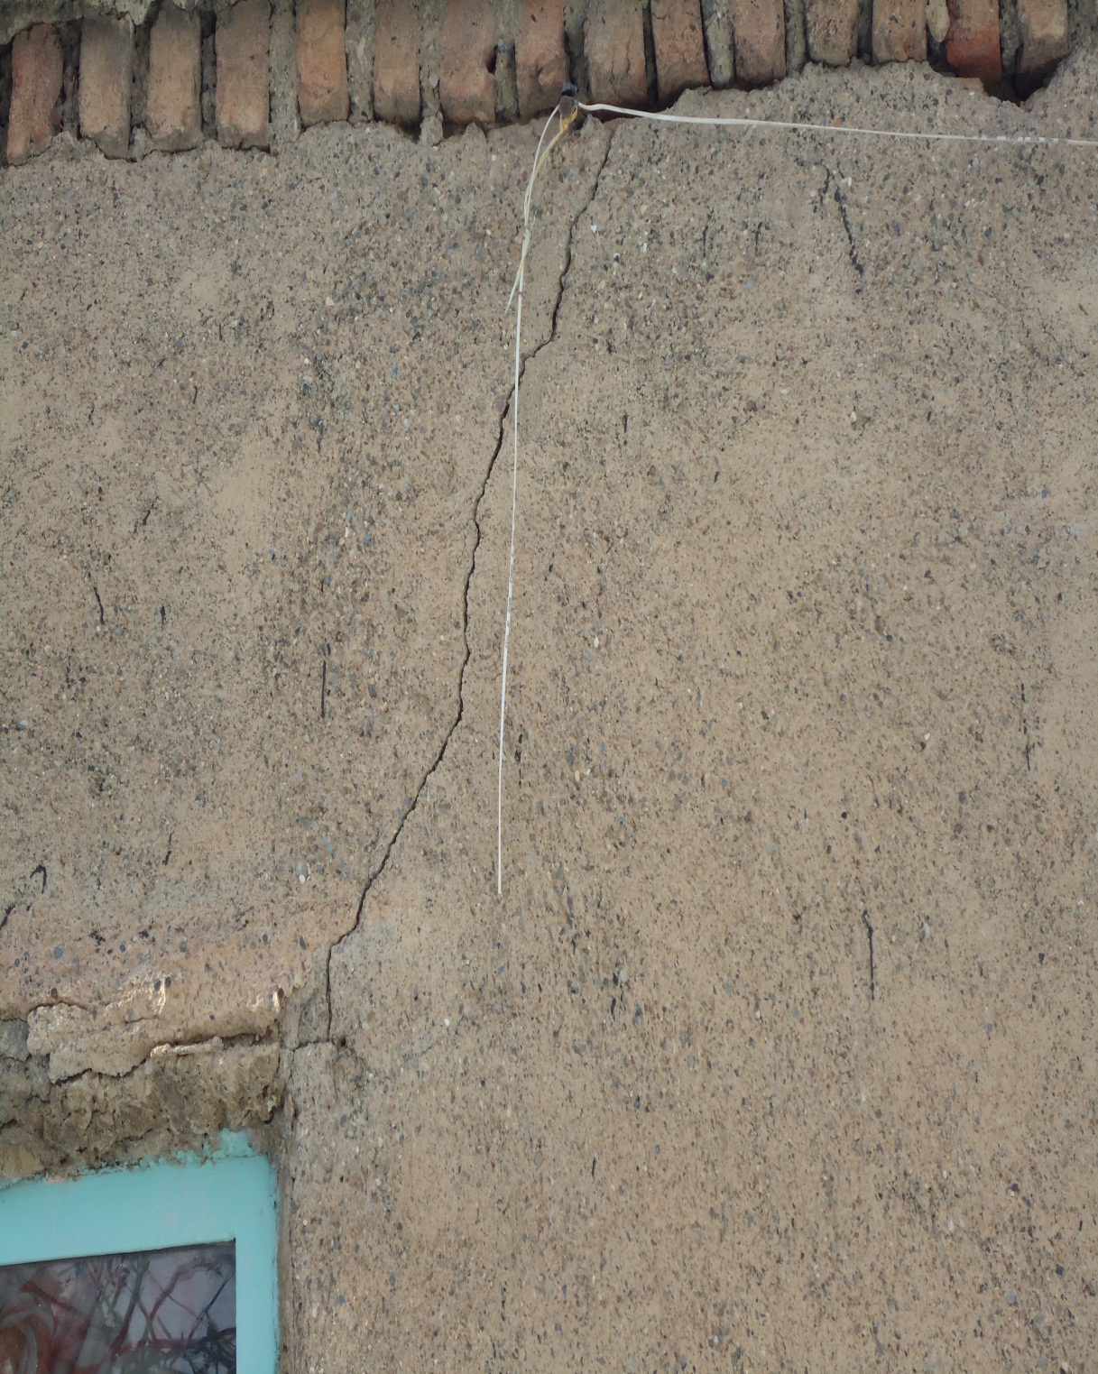
ترک بالای چهارچوب پنجره بعلت استقرار چوب به جای تیراهن به عنوان نعل درگاه وفشار زیاد دیوار به نعل رگاه.

Slide 39
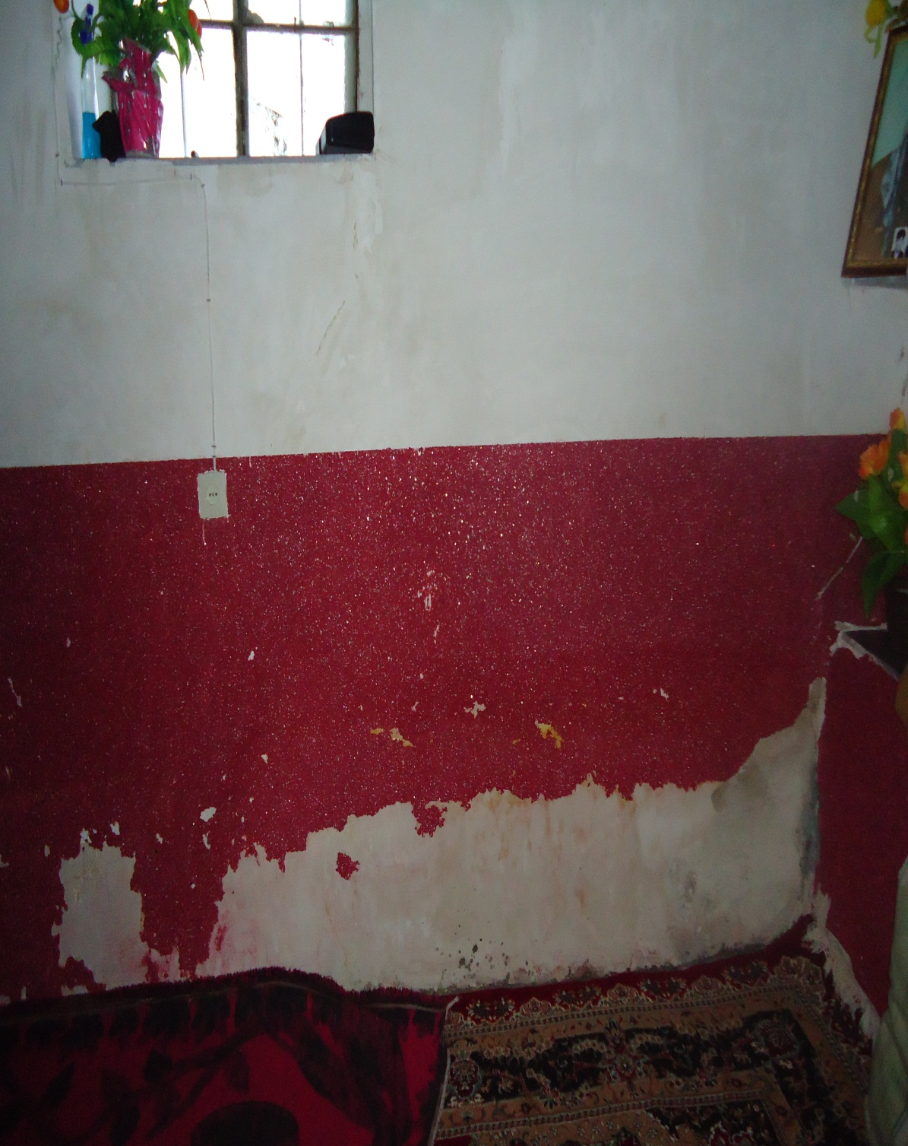
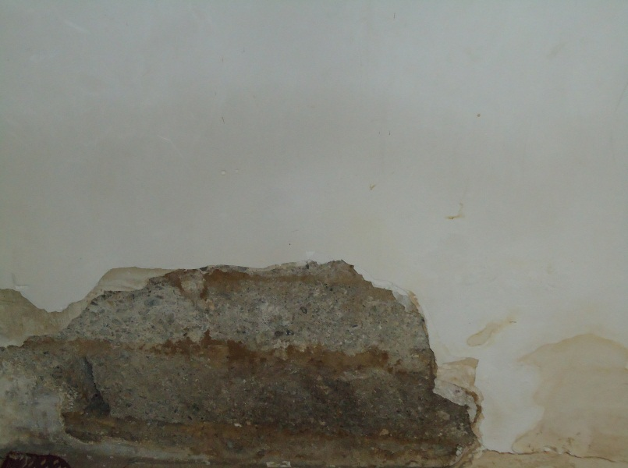
استفاده نادرست از اندود بالکا به مرور زمان باعث از بین رفتن اندود شده است. جهت تعمیر آن ابتدا باید محل آسیب دیده را کاملا تمیز کرد سپس اقدام به تعمیر آن کرد.
عدم استفاده بموقع واستفاده نادرست از اندود باعث از بین رفتن آنوجدا شدن اندود از دیوار شده است.

Slide 40
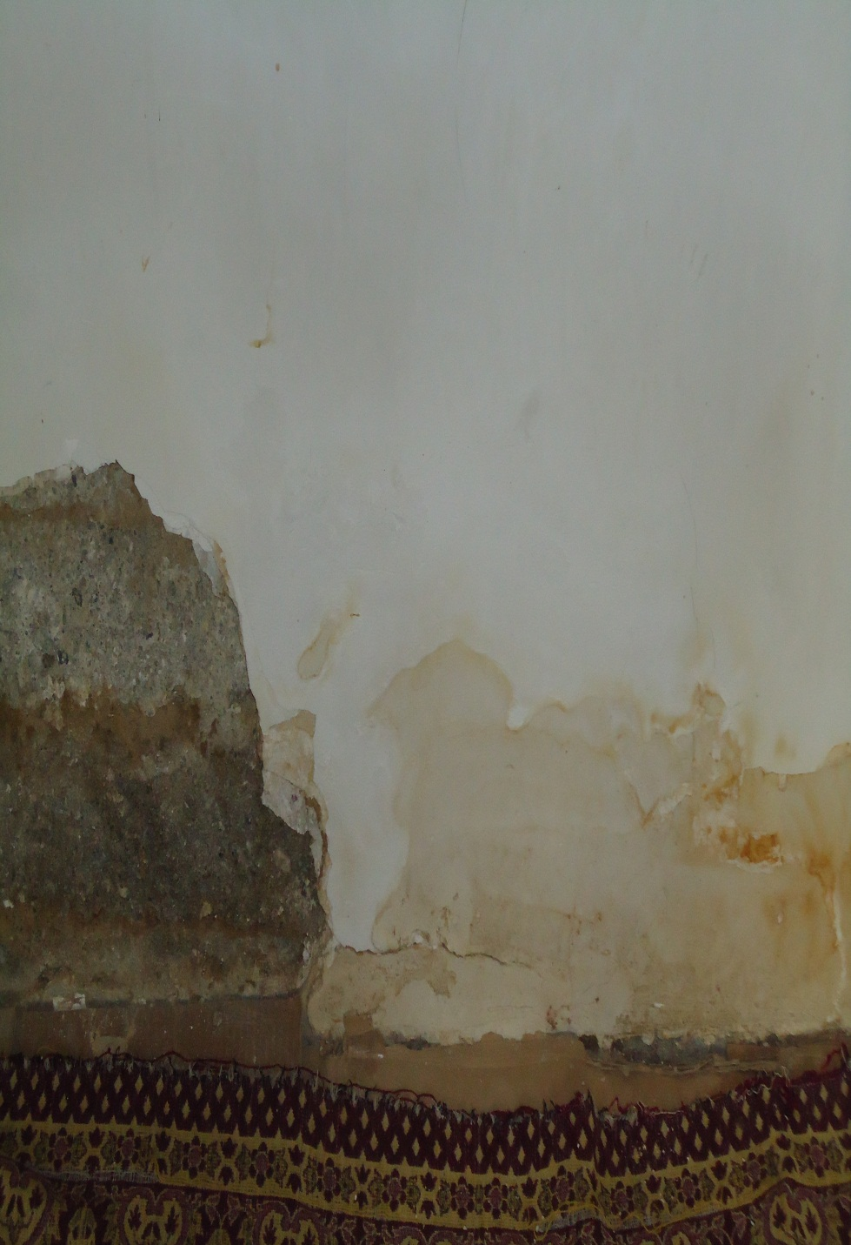
اجرای ناصحیح قسمت سرویس و عدم استفاده از عایق کاری دیوارهای سرویس باعث نفوذ رطوبت به دیوارهای مجاور اطراف خود گردیده است.

Slide 41
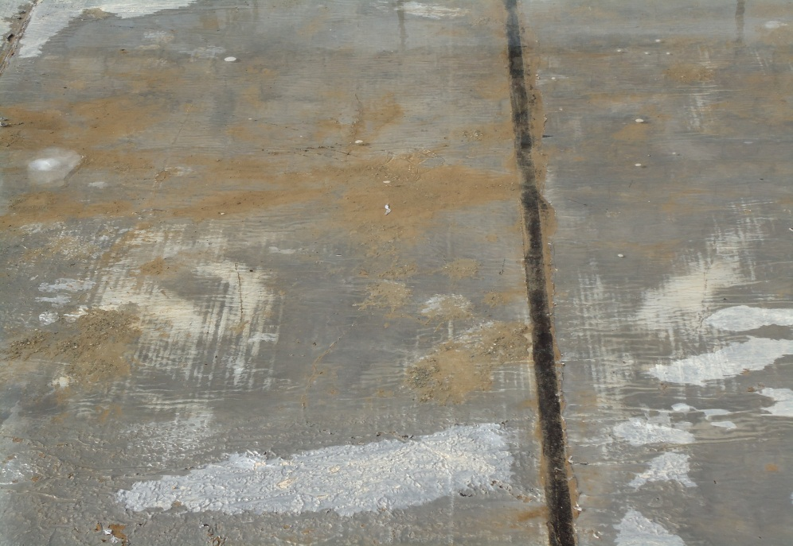
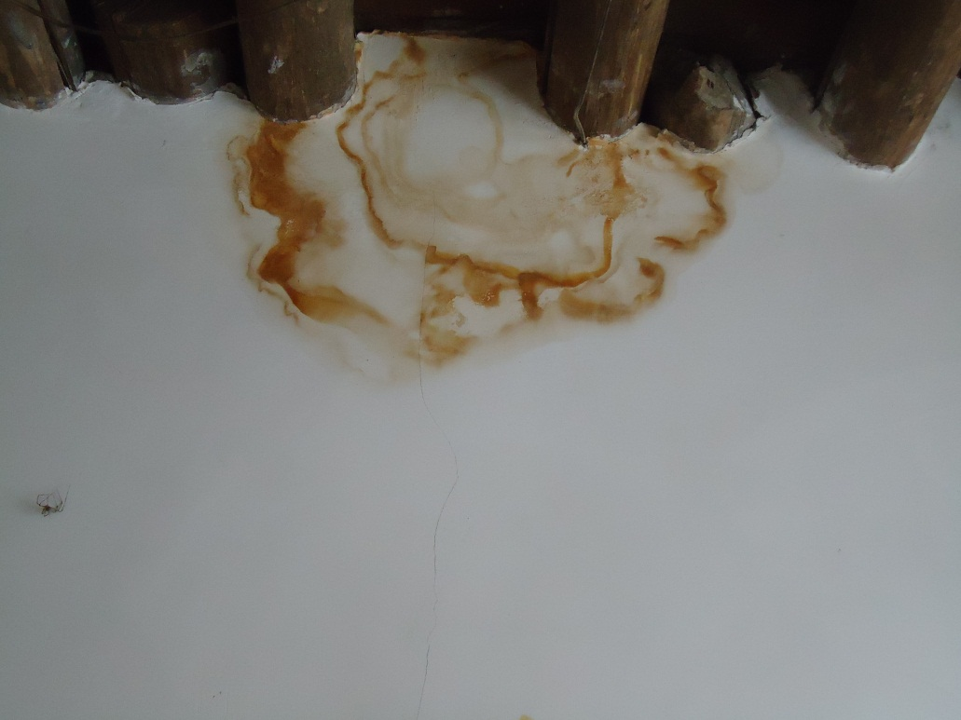
اجرای ناصحیح شیب بندی پشت بام باعث نفوذ آب به داخل ساختمان شده است.

Slide 42
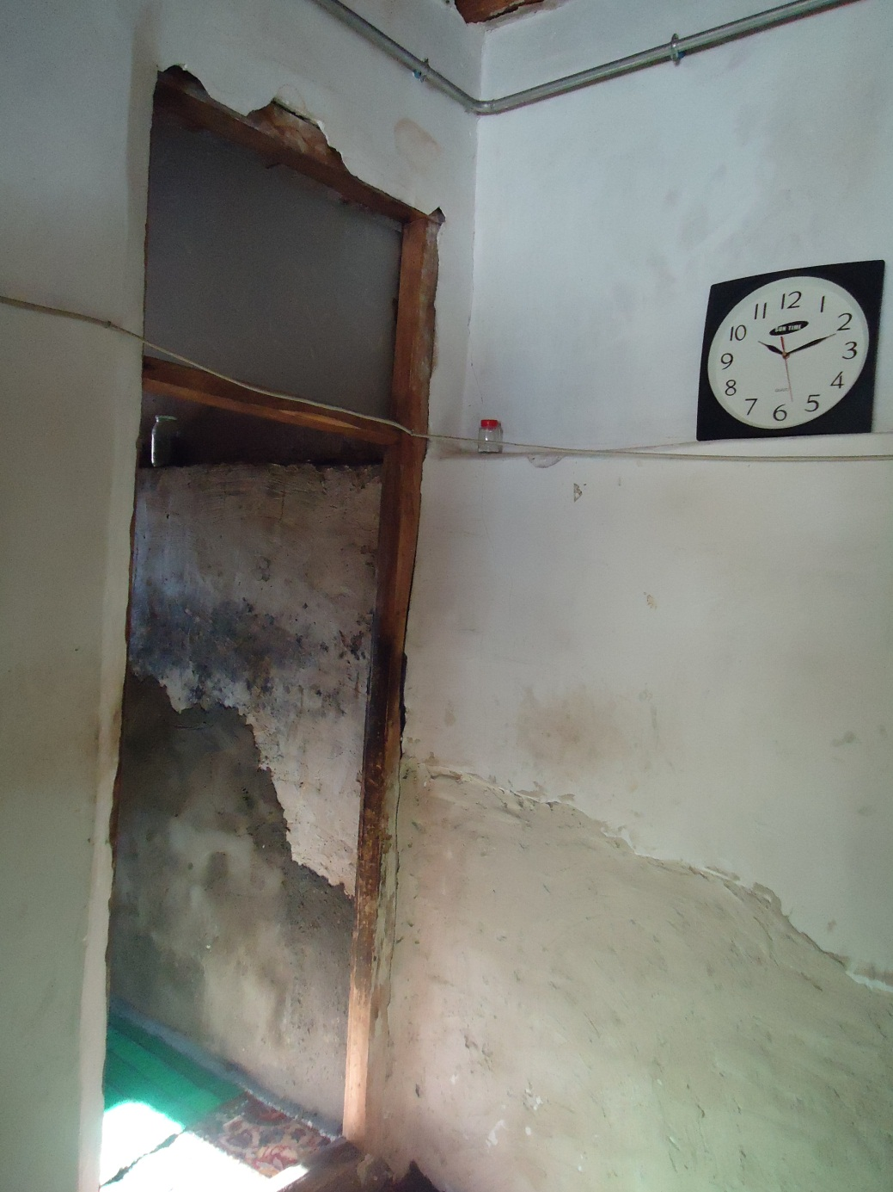
تعمیر نادرست قسمت های آسیب دیده ندود کاری

Slide 43
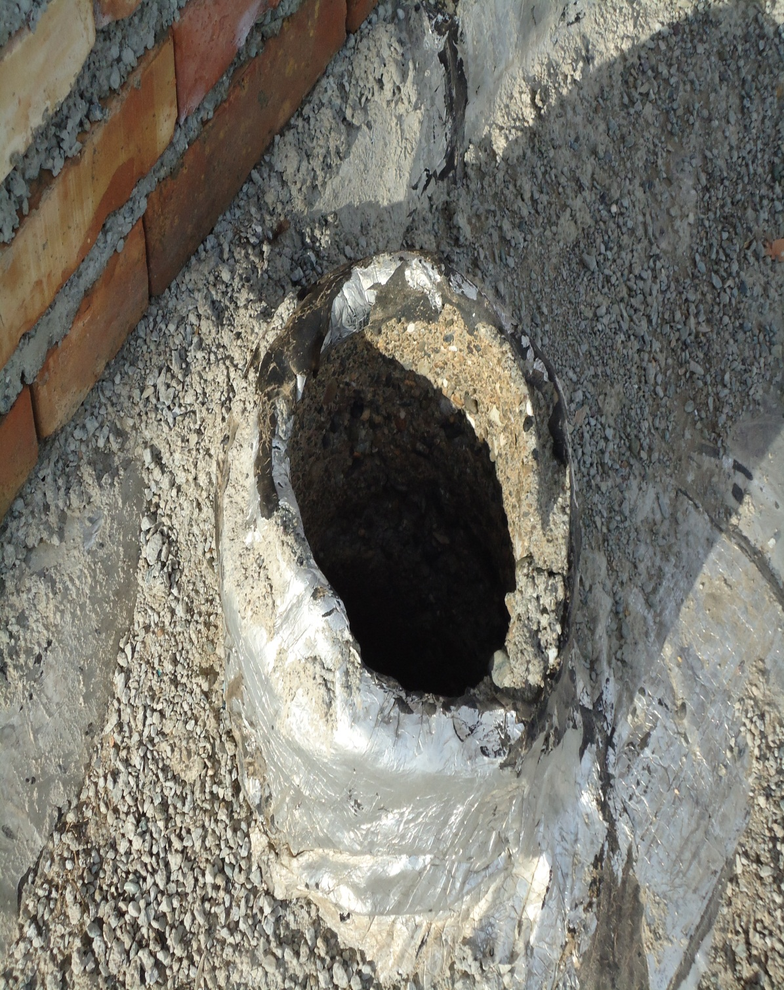
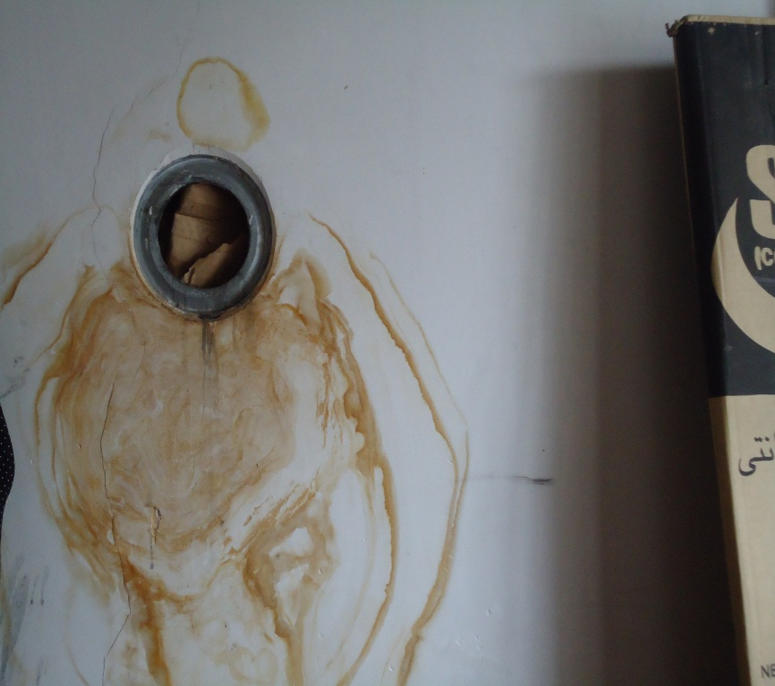
اجرای نادرست دود کش های ساختمان و عدم استفاده از کلاهک باعث نفوذ آب و نابود شدن اندود کاری داخل ساختمان شده است.

Slide 44
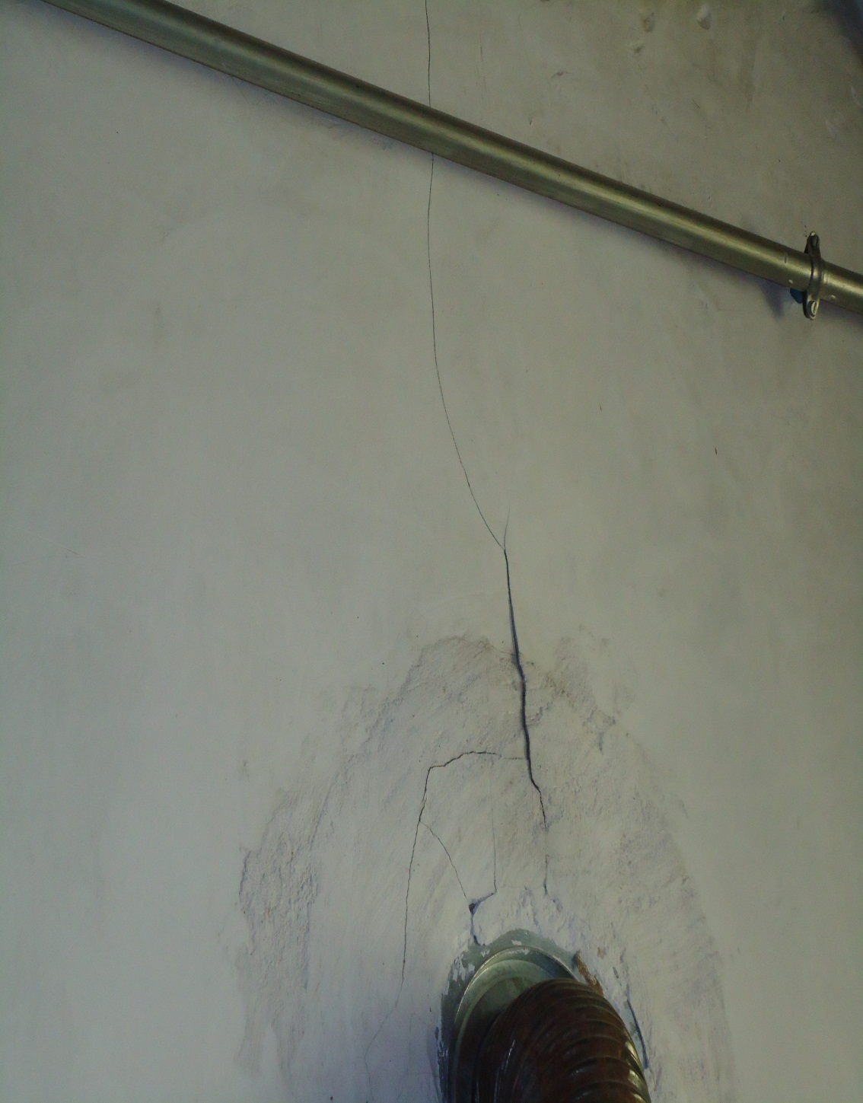
اجرای نادرست دود کش ساختمان

Slide 45
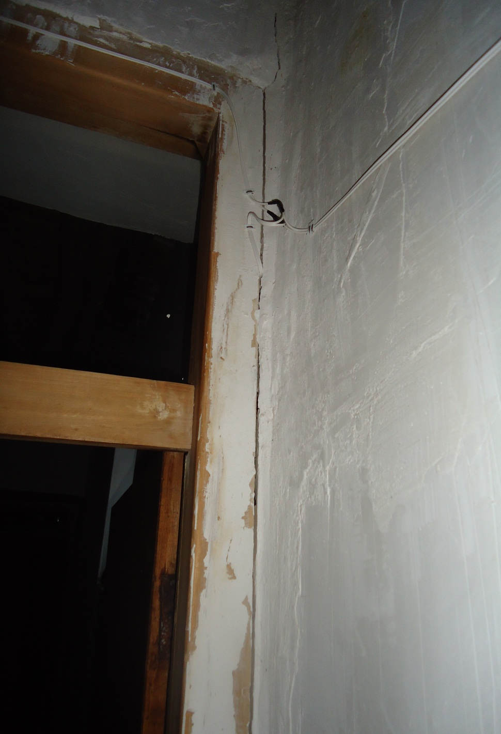
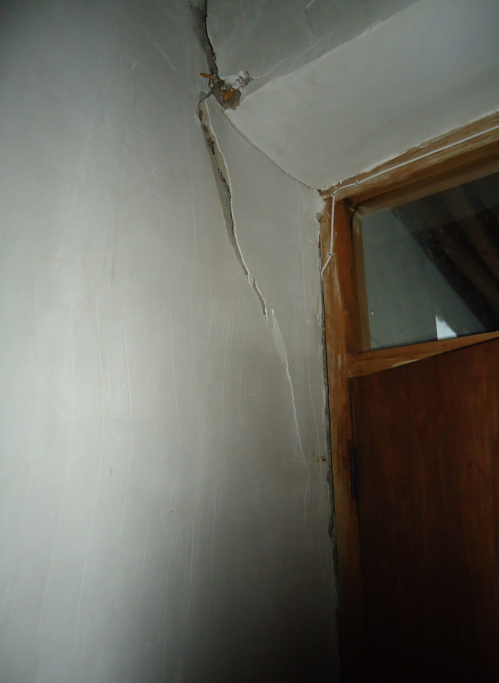
نشست پی باعث باعث فاصله گرفتن دیوار از چهار چوب درب شده است.

Slide 46
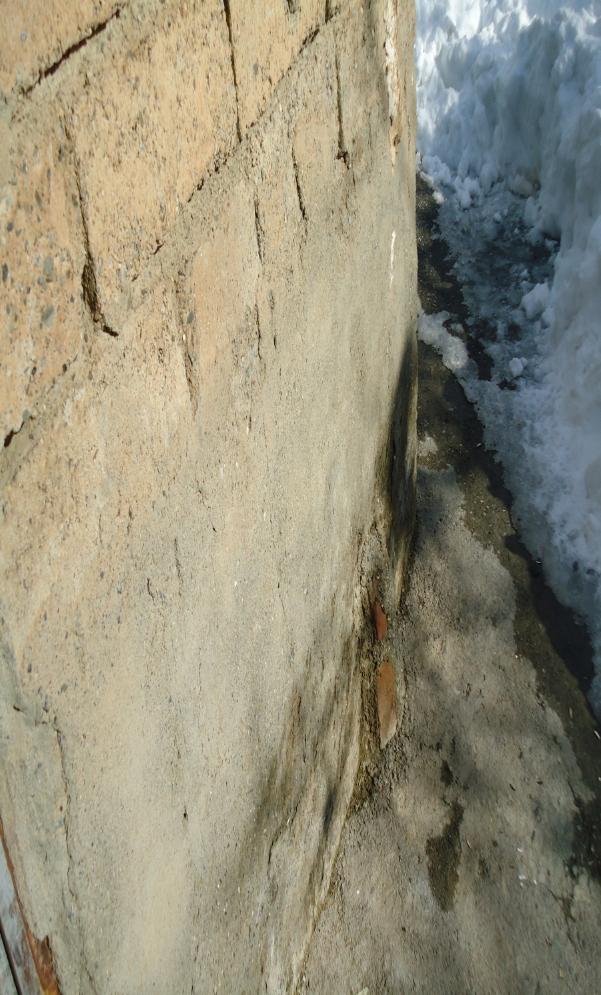
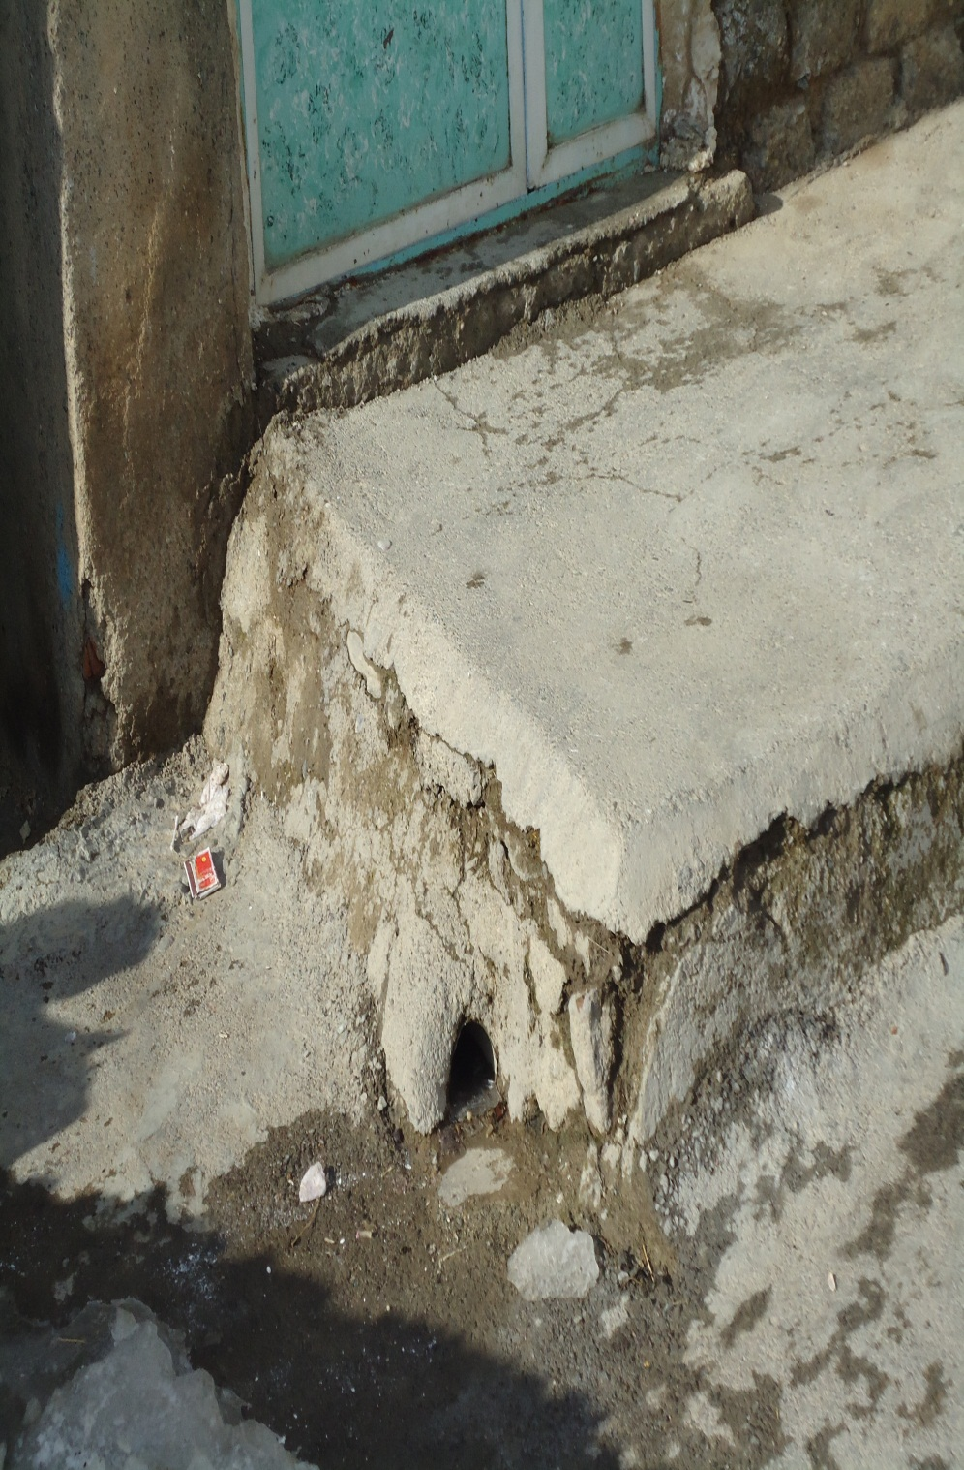
اجرای نادرست لوله کشی

Slide 47
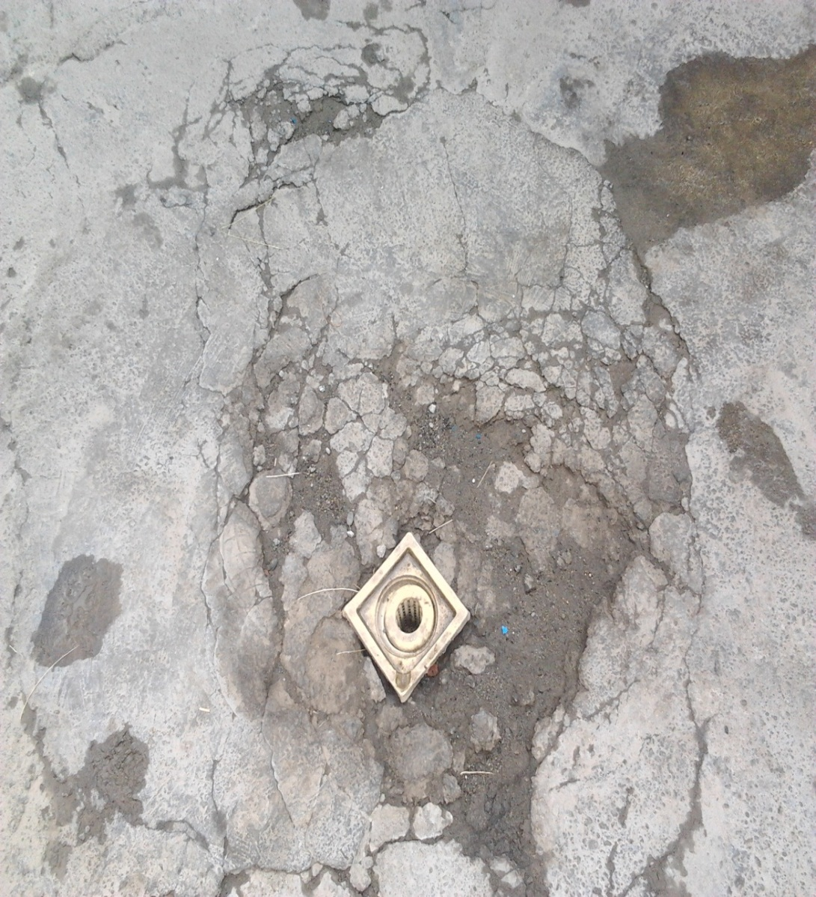
نفوذ آبهای سطحی به داخل زمین به علت نداشتن آبروی مناسب باعث نشست زمین وازبین رفن کف سازی سطحی شده است.

Slide 48
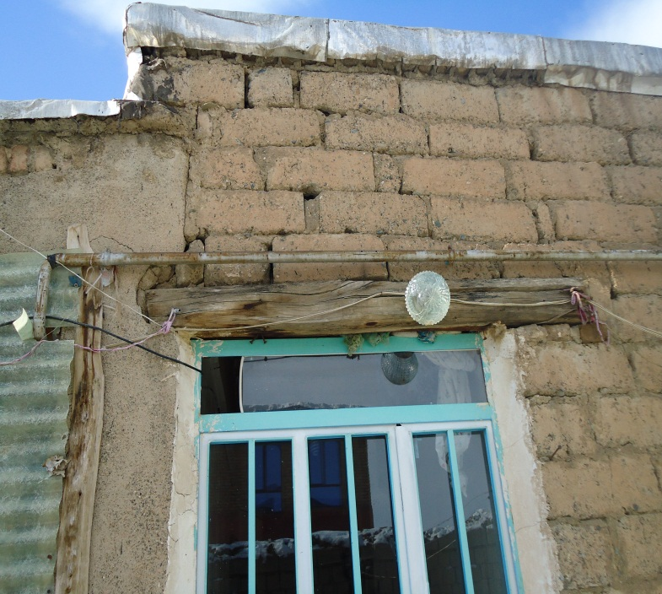
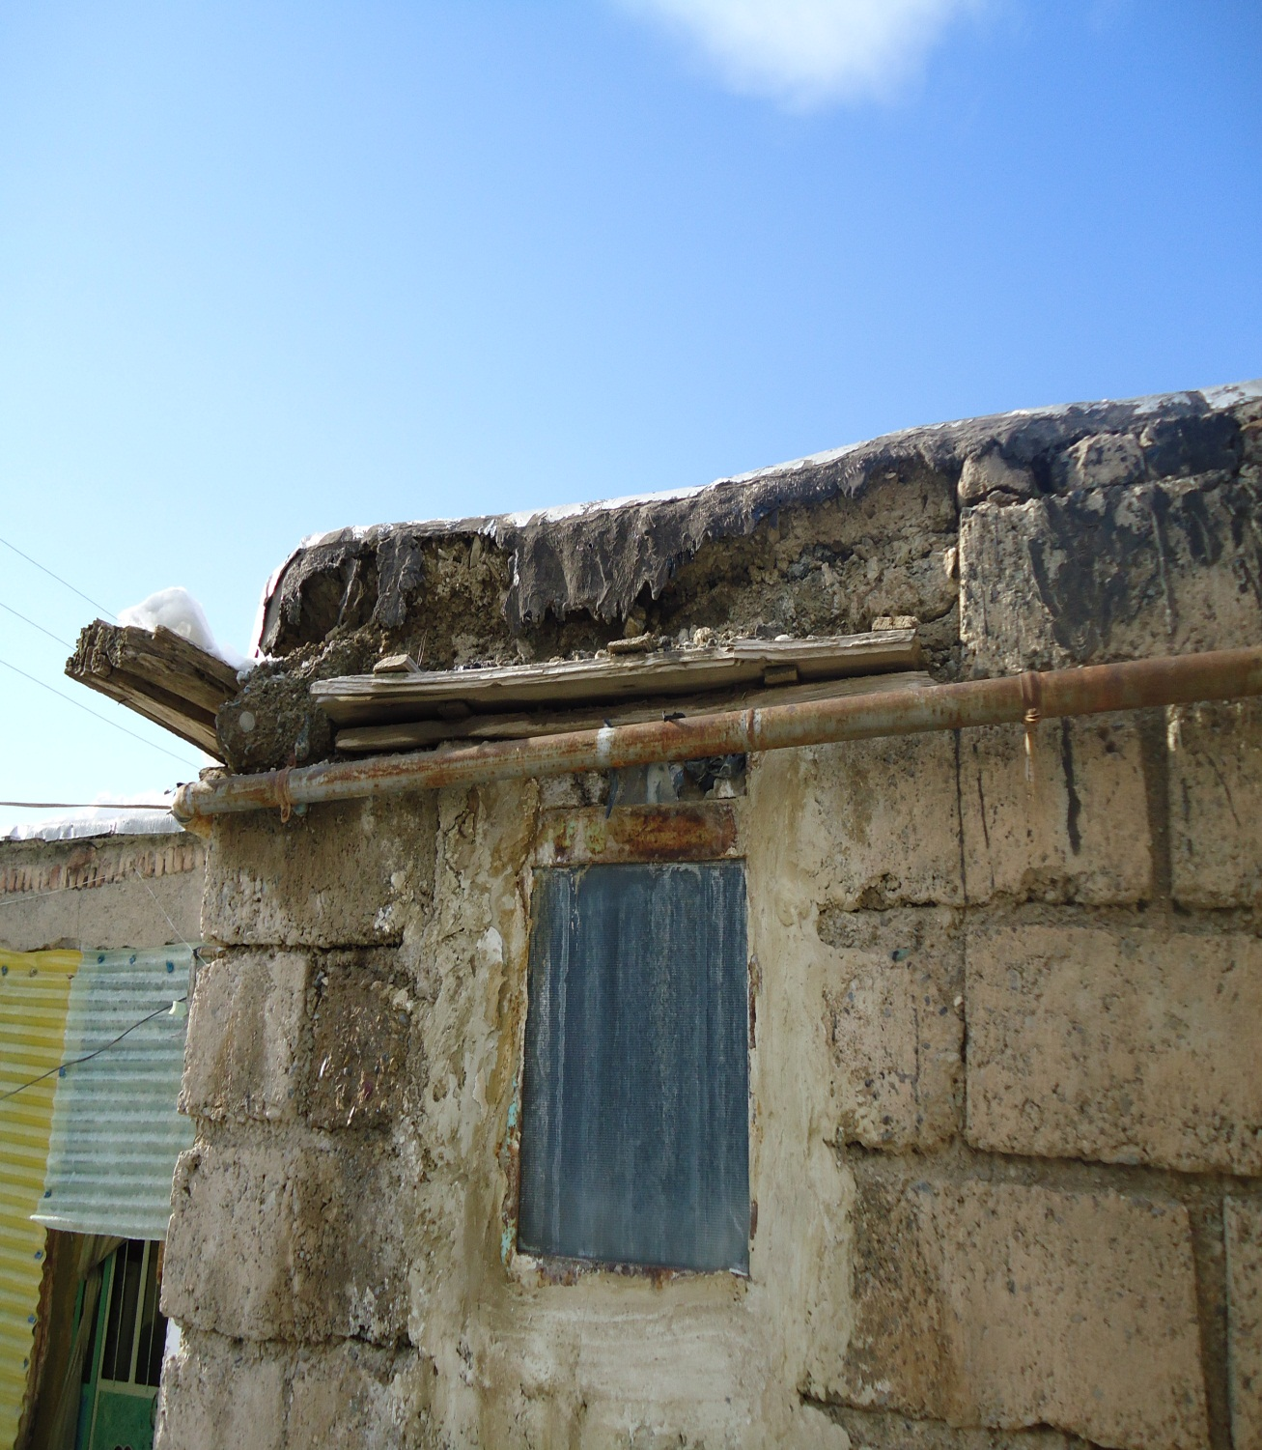
اجرای نادرست قرنیزها باعث شکسته شدن آن وفاصله گرفتن چند میلی با دیوار شده است و در بعضی قسمت ها باعث فرو ریختن آن شده است.

Slide 49
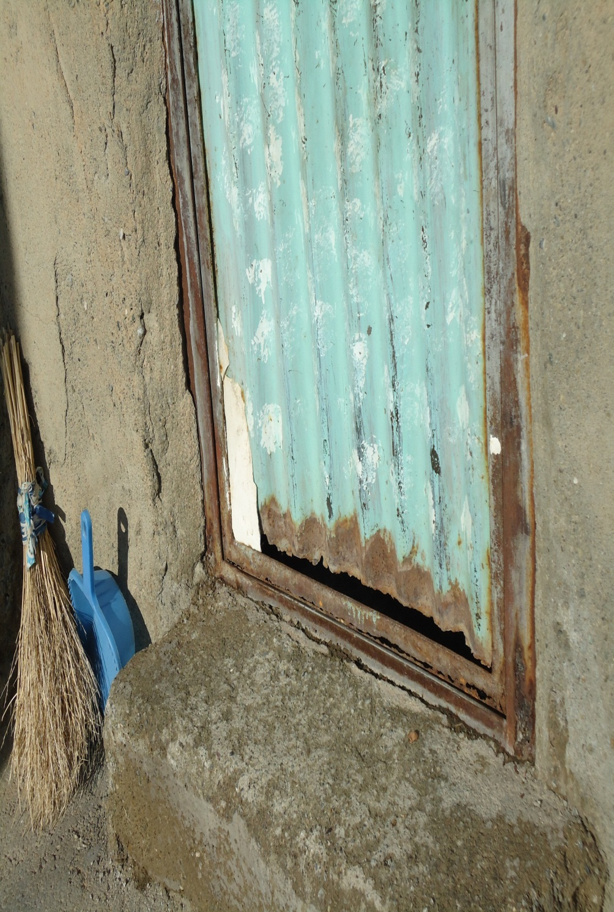
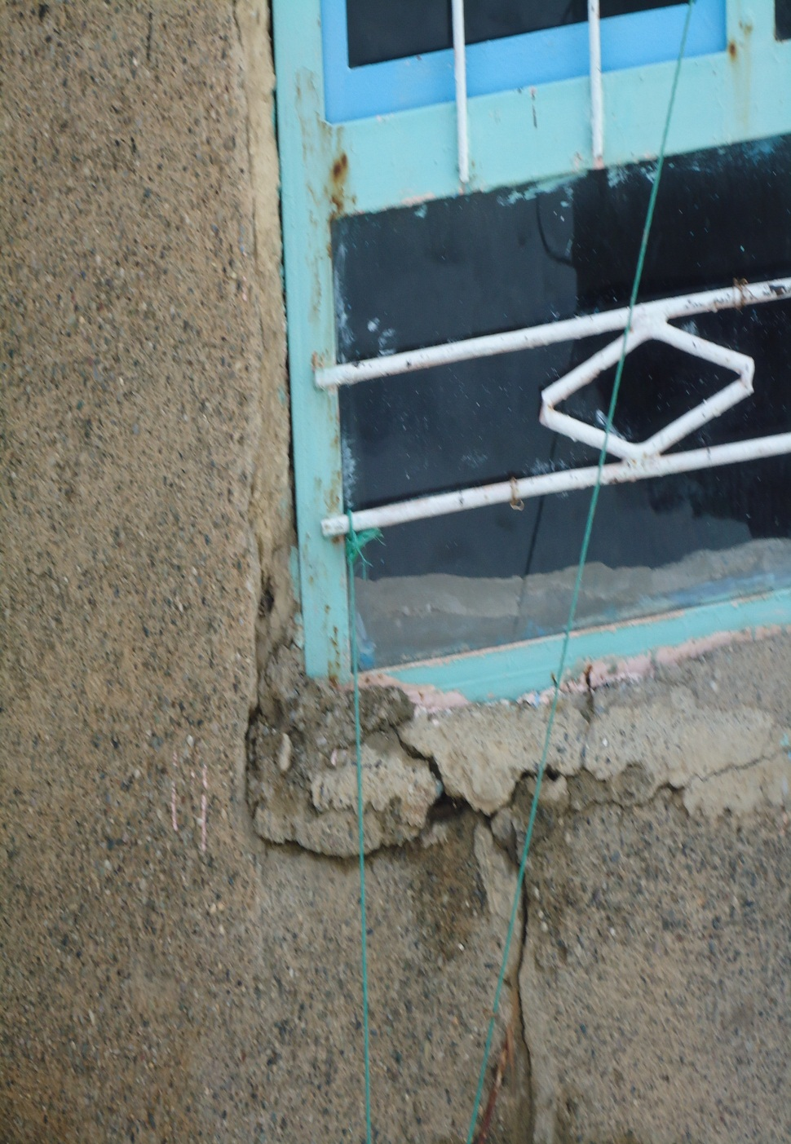
عدم استفاده از ضد زنگ باعث پوسده شدن درب وپنجره ها شده است.

